Slide 1
НП „Обучение за ИТ кариера“ Модул“ВОСВС“
Курсов проект
Тема:“Система за пожарна безопасност“

Slide 2
Изготвил:
Хасан Курумолла
Ученик от XI клас
ПМГ „Акад. Боян Петканчин“
гр. Хасково

Slide 3
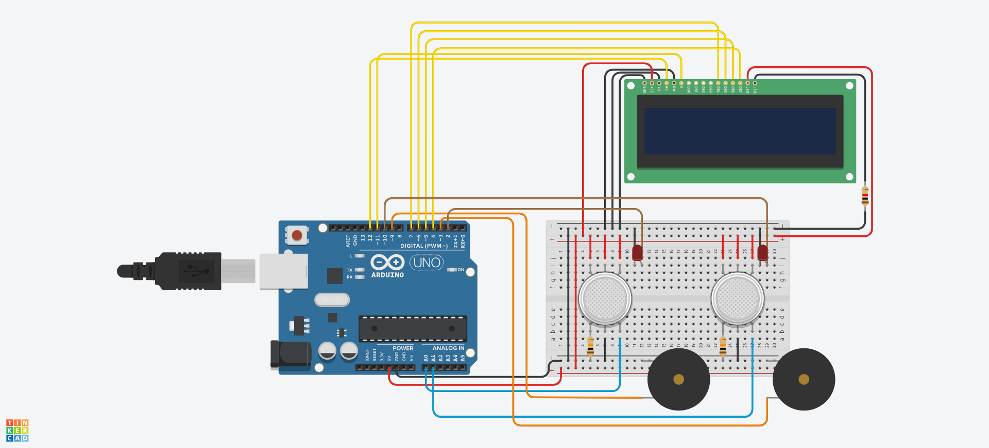

Slide 4
Линк към GitHub:
https://github.com/hasan0244/Fire-system
Линк към Tinkercad:
https://www.tinkercad.com/things/2yfvBUZN7rC-fire-system/editel

Slide 5
Благодаря за вниманието

